Slide 1
Willkommen zum 66. Clubabend

Slide 2
Agenda
30. Österreichischer Frauenlauf
Angebot Lauftraining
Allfälliges

Slide 3
FRAUENLAUF
Neuer Teilnehmerinnen Rekord!!
35.105 Starterinnen
Schon jetzt vielen Dank an über 100 Helferinnen und Helfer

Slide 4
FRAUENLAUF Infos
Treffpunkt
  für alle Helferinnen und Helfer um 6:30 im Zielgelände beim Ernst Happel Stadion
Teambesprechung und Einteilung um 7:30
Mitarbeiterausweis und T-Shirt
  werden bei Eintreffen ausgeteilt! Wer sich die Ausrüstung vorher abholen möchte, besteht am Mittwoch, den 10. Mai ab 18 Uhr im Clubhaus die Möglichkeit dazu .
Parkmöglichkeiten
  Parkhaus Stadioncenter und umliegende Straßen (Meiereistraße gesperrt!)
  Wenn möglich, mit der U2 bis Station „Stadion“ fahren.
  Liste HelferInnen (Link deaktiviert)

Slide 5
FRAUENLAUF Infos
Allgemeine Hinweise
  Abholung der Startunterlagen am Freitag nicht möglich!
  Bitte pünktlich zu den bekannt gegebenen Zeiten erscheinen.
  Unregelmäßigkeiten jedweder Art ausschließlich an die Laufclub Strasshof Bereichsleiter melden.
  Bei Verhinderung bitte um rechtzeitige Information.
  Nach Absperrung der Startblöcke bitte alle Begleitpersonen aus dem Startblock verweisen.

Slide 6
FRAUENLAUF Infos
Starteinteilung 5km Lauf
  Starter (Link deaktiviert)
Starteinteilung 10km Lauf und NW
  Starter (Link deaktiviert)

Slide 7
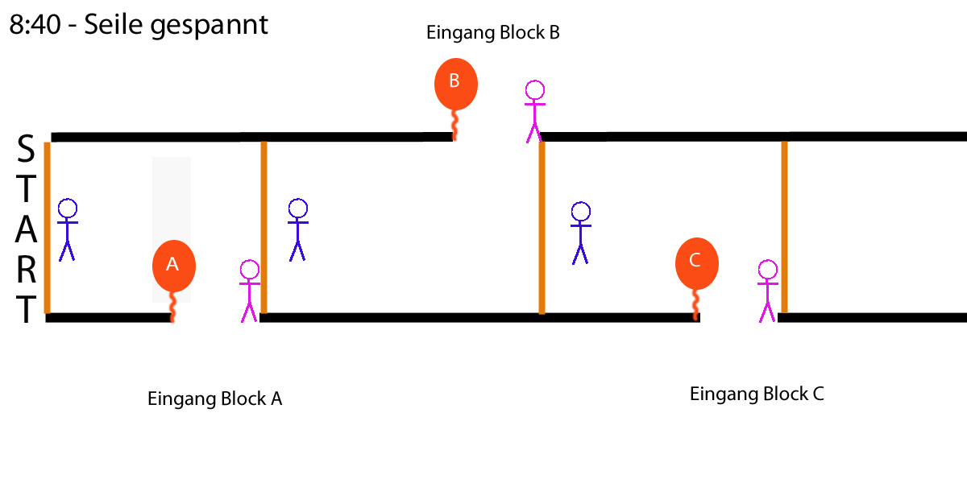
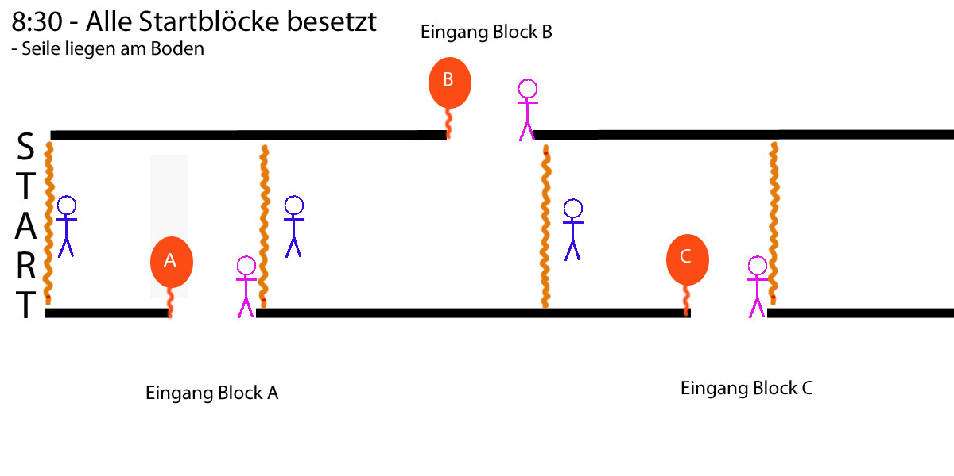
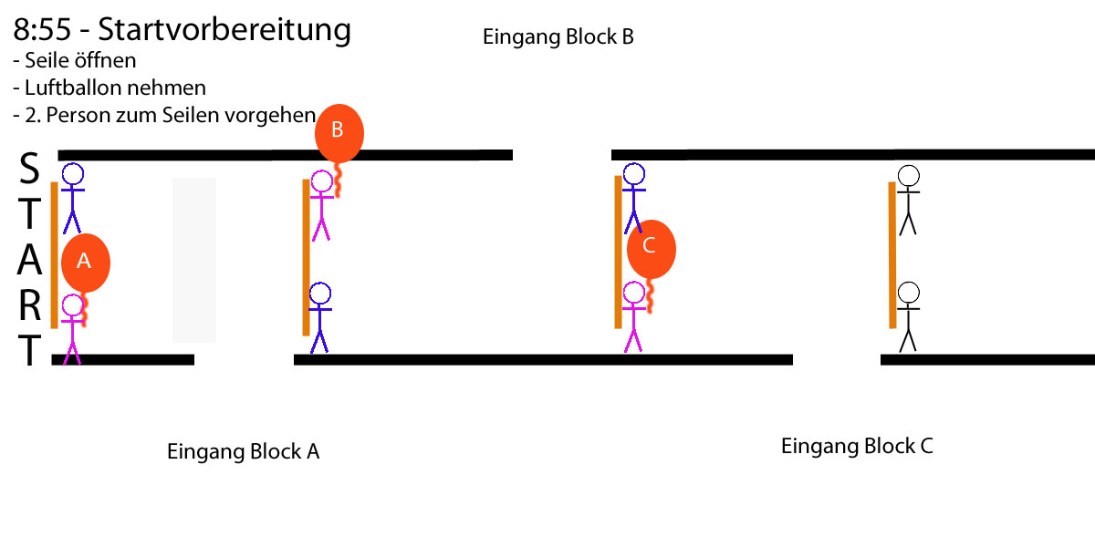
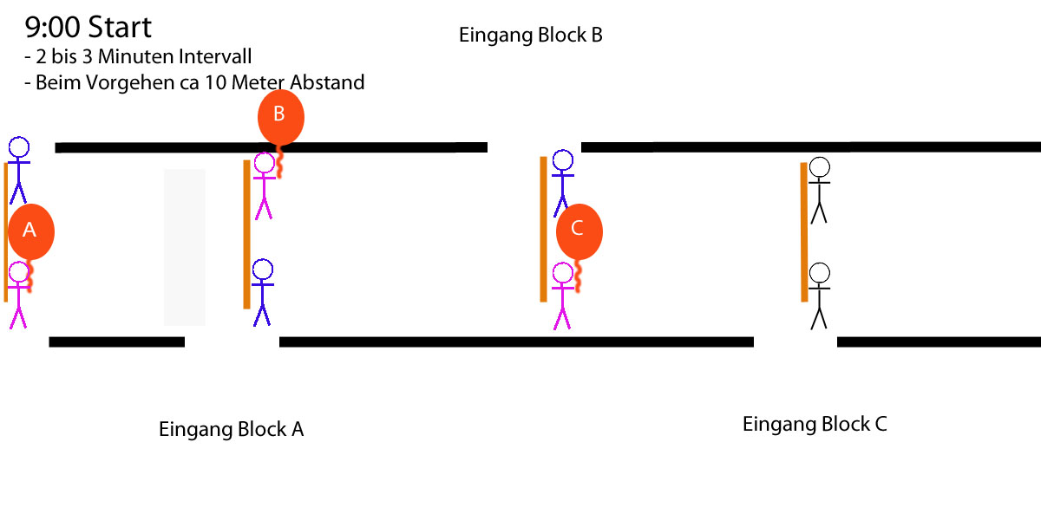
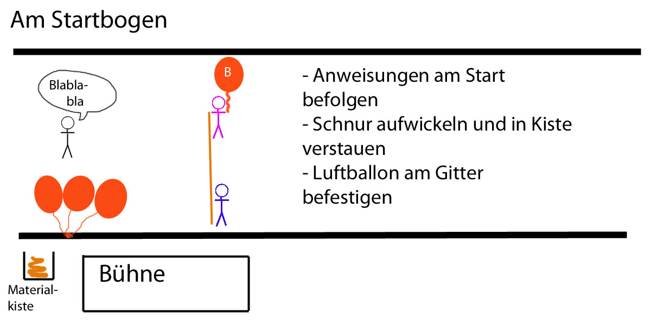
30. Österreichischer Frauenlauf

Slide 8
FRAUENLAUF Infos
Zielorganisation
  Getränke: Verantworlich: Mauser Helmut + Bleier Michi
  Rosen: Verantwortlich: Steinschaden Harald
Einteilung folgt im Newsletter

Slide 9
Lauftraining
Lauftraining für Mitglieder mit Trainer Markus Hauer
  3 Termine an Montagen sind geplant.
  8.Mai, 22.Mai 29.Mai jeweils 18:30Uhr beim Clubhaus
  Bei Interesse Anmeldung per mail: office@laufclub-strasshof.at
  Training wird an die Gruppe angepasst.
  Kosten übernimmt der Laufclub

Slide 10
Lauftraining
Angebot für Training & Coaching von Markus Hauer
  Personal Coaching „one2one“ 60min 65€
  Gruppentraining 4 bis max. 6 Personen 90€
  Trainingsplan für 1 Monat* Strasshof 65€
  Trainingsplan für 3 Monate** 180€
  Conconi Test auf Laufband*** 85€
  */**inkludiert ist jede Woche eine Trainingsübersicht für 7 Tage und ein 15’ Telefonat als Feedback
  ***inkludiert ist die Durchführung des Tests, Nachbesprechung der Ergebnisse und eine Übersicht für Trainingsbereiche und Trainingsgeschwindigkeiten
  Für Fragen steht Markus im Anschluss zur Verfügung

Slide 11
Teilnahmen
Unsere Mitglieder waren in der letzten Zeit sehr aktiv.
  Alle Ergebnisse, Fotos und Berichte auf unserer Homepage
  Link

Slide 12
Allfälliges
Einbruchserie beim Clubhaus
  Es wurde bereits zum 4. mal eingebrochen
  Anzeigen wurden gemacht
  Mit der Gemeinde wird über eine zusätzliche Beleuchtung und Absperrung verhandelt.
  Bitte Auffälligkeiten melden.

